Slide 1


ΗΥ215 - Εφαρμοσμένα Μαθηματικά για Μηχανικούς
Διαλεξη 17^{η}
Συστήματα στο χώρο του Laplace

Slide 2
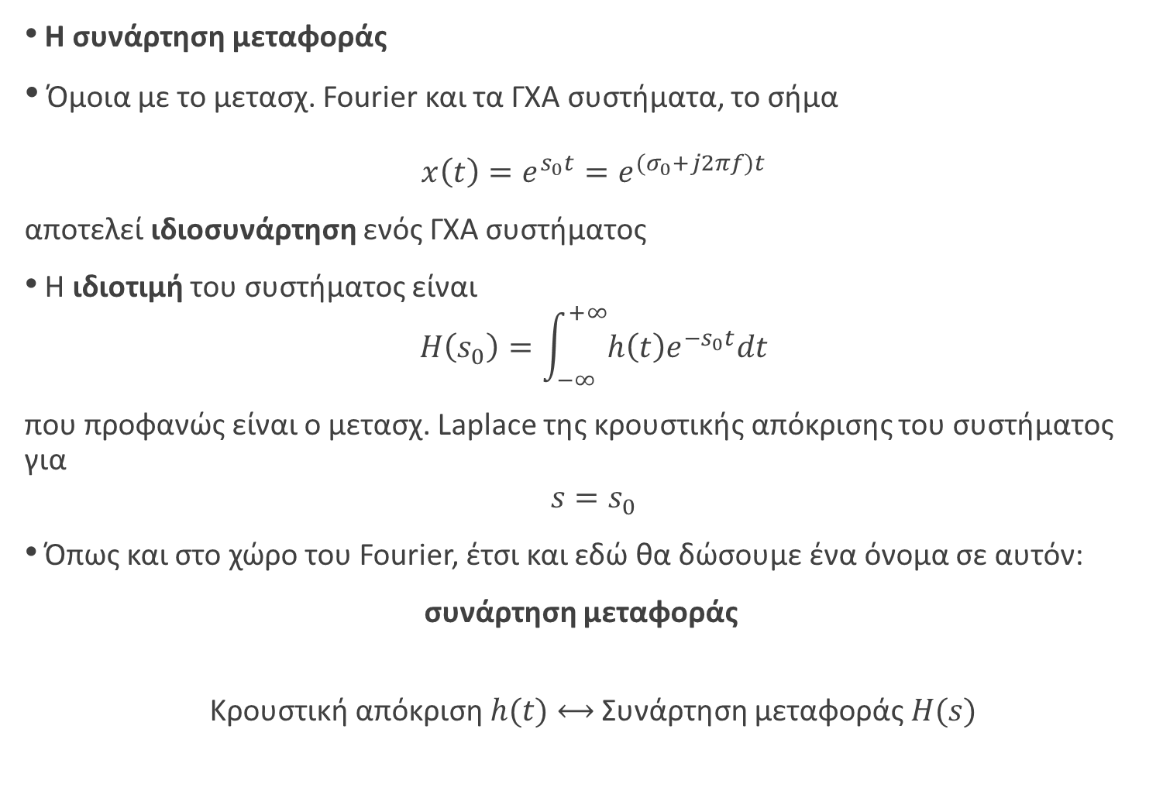
Εφαρμοσμένα Μαθηματικά για Μηχανικούς
HY215 - Εφαρμοσμένα Μαθηματικά για Μηχανικούς Πανεπιστήμιο Κρήτης, Τμήμα Επιστήμης Υπολογιστών
Η συνάρτηση μεταφοράς
Όμοια με το μετασχ. Fourier και τα ΓΧΑ συστήματα, το σήμα
$$x\left(t\right)=e^{s_{0}t}=e^{{(σ}_{0}+j2πf)t}$$
αποτελεί ιδιοσυνάρτηση ενός ΓΧΑ συστήματος
Η ιδιοτιμή του συστήματος είναι
$$H\left(s_{0}\right)=\int_{−∞}^{+∞}{h\left(t\right)e^{−s_{0}t}dt}$$
που προφανώς είναι ο μετασχ. Laplace της κρουστικής απόκρισης του συστήματος για
$$s=s_{0}$$
Όπως και στο χώρο του Fourier, έτσι και εδώ θα δώσουμε ένα όνομα σε αυτόν:
συνάρτηση μεταφοράς
Κρουστική απόκριση $h(t)$ ⟷ Συνάρτηση μεταφοράς $H(s)$

Slide 3
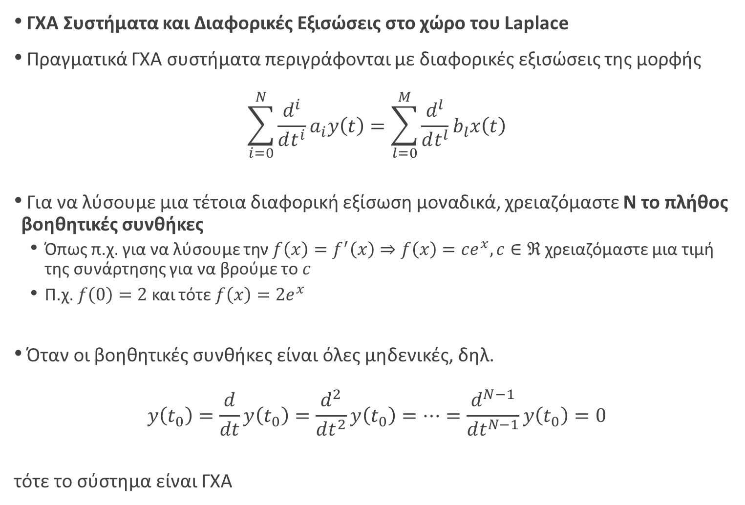
Εφαρμοσμένα Μαθηματικά για Μηχανικούς
HY215 - Εφαρμοσμένα Μαθηματικά για Μηχανικούς Πανεπιστήμιο Κρήτης, Τμήμα Επιστήμης Υπολογιστών
ΓΧΑ Συστήματα και Διαφορικές Εξισώσεις στο χώρο του Laplace
Πραγματικά ΓΧΑ συστήματα περιγράφονται με διαφορικές εξισώσεις της μορφής
$$\sum_{i=0}^{N}{\frac{d^{i}}{dt^{i}}a_{i}y\left(t\right)}=\sum_{l=0}^{M}{\frac{d^{l}}{dt^{l}}b_{l}x\left(t\right)}$$
Για να λύσουμε μια τέτοια διαφορική εξίσωση μοναδικά, χρειαζόμαστε Ν το πλήθος βοηθητικές συνθήκες
Όπως π.χ. για να λύσουμε την $f\left(x\right)=f^{′}\left(x\right)⇒f\left(x\right)=ce^{x}, c∈ℜ$ χρειαζόμαστε μια τιμή της συνάρτησης για να βρούμε το $c$
Π.χ. $f\left(0\right)=2$ και τότε $f\left(x\right)=2e^{x}$
Όταν οι βοηθητικές συνθήκες είναι όλες μηδενικές, δηλ.
$$y\left(t_{0}\right)=\frac{d}{dt}y\left(t_{0}\right)=\frac{d^{2}}{dt^{2}}y\left(t_{0}\right)=…=\frac{d^{N−1}}{dt^{N−1}}y\left(t_{0}\right)=0$$
τότε το σύστημα είναι ΓΧΑ

Slide 4
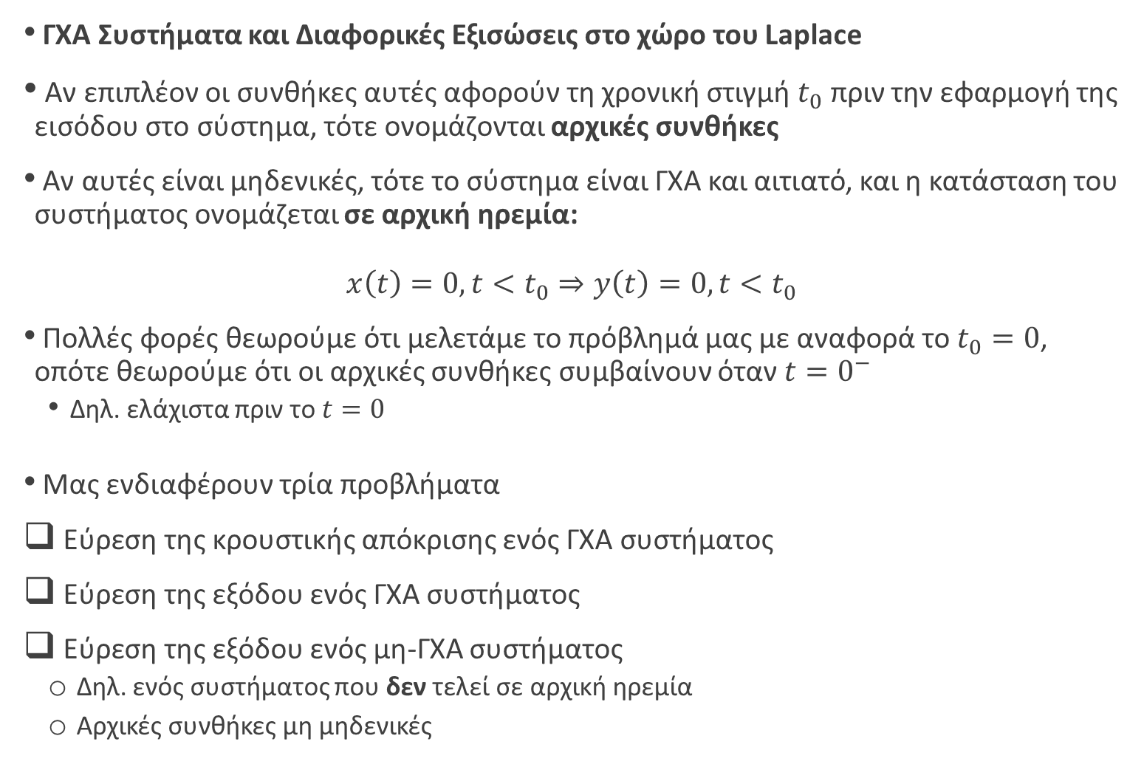
Εφαρμοσμένα Μαθηματικά για Μηχανικούς
HY215 - Εφαρμοσμένα Μαθηματικά για Μηχανικούς Πανεπιστήμιο Κρήτης, Τμήμα Επιστήμης Υπολογιστών
ΓΧΑ Συστήματα και Διαφορικές Εξισώσεις στο χώρο του Laplace
Αν επιπλέον οι συνθήκες αυτές αφορούν τη χρονική στιγμή $t_{0}$ πριν την εφαρμογή της εισόδου στο σύστημα, τότε ονομάζονται αρχικές συνθήκες
Αν αυτές είναι μηδενικές, τότε το σύστημα είναι ΓΧΑ και αιτιατό, και η κατάσταση του συστήματος ονομάζεται σε αρχική ηρεμία:
$$x\left(t\right)=0, t<t_{0}⇒y\left(t\right)=0, t<t_{0}$$
Πολλές φορές θεωρούμε ότι μελετάμε το πρόβλημά μας με αναφορά το $t_{0}=0$, οπότε θεωρούμε ότι οι αρχικές συνθήκες συμβαίνουν όταν $t=0^{−}$
Δηλ. ελάχιστα πριν το $t=0$
Μας ενδιαφέρουν τρία προβλήματα
Εύρεση της κρουστικής απόκρισης ενός ΓΧΑ συστήματος
Εύρεση της εξόδου ενός ΓΧΑ συστήματος
Εύρεση της εξόδου ενός μη-ΓΧΑ συστήματος
Δηλ. ενός συστήματος που δεν τελεί σε αρχική ηρεμία
Αρχικές συνθήκες μη μηδενικές

Slide 5
Εφαρμοσμένα Μαθηματικά για Μηχανικούς
HY215 - Εφαρμοσμένα Μαθηματικά για Μηχανικούς Πανεπιστήμιο Κρήτης, Τμήμα Επιστήμης Υπολογιστών
Εύρεση της κρουστικής απόκρισης ενός ΓΧΑ συστήματος
Η σχέση της συνέλιξης στο χρόνο γίνεται γινόμενο στο χώρο του Laplace
$$Y\left(s\right)=X\left(s\right)H\left(s\right)$$
και δίνει
$$H\left(s\right)=\frac{Y\left(s\right)}{X\left(s\right)}$$
Δοθείσας μιας διαφορικής εξίσωσης που περιγράφει ένα ΓΧΑ σύστημα, μπορούμε να βρούμε γρήγορα και εύκολα τη συνάρτηση μεταφοράς
…και αν θέλουμε στη συνέχεια την κρουστική απόκριση
Ας δούμε πως:
$$\sum_{i=0}^{N}{\frac{d^{i}}{dt^{i}}a_{i}y\left(t\right)}=\sum_{l=0}^{M}{\frac{d^{l}}{dt^{l}}b_{l}x\left(t\right)}⟷\sum_{i=0}^{N}{s^{i}a_{i}Y\left(s\right)}=\sum_{l=0}^{M}{s^{l}b_{l}X\left(s\right)}$$
$$\frac{Y\left(s\right)}{X\left(s\right)}=H\left(s\right)=\frac{\sum_{l=0}^{M}{b_{l}s^{l}}}{\sum_{i=0}^{N}{a_{i}s^{i}}}$$
$$\frac{d^{n}}{dt^{n}}x\left(t\right)↔s^{n}X(s)$$

Slide 6
Εφαρμοσμένα Μαθηματικά για Μηχανικούς
HY215 - Εφαρμοσμένα Μαθηματικά για Μηχανικούς Πανεπιστήμιο Κρήτης, Τμήμα Επιστήμης Υπολογιστών
Εύρεση της κρουστικής απόκρισης ενός ΓΧΑ συστήματος
Η σχέση $\frac{Y\left(s\right)}{X\left(s\right)}=H\left(s\right)=\frac{\sum_{l=0}^{M}{b_{l}s^{l}}}{\sum_{i=0}^{N}{a_{i}s^{i}}}, R_{H}$
αποτελείται από πολυώνυμα του $s$ και μπορεί να παραγοντοποιηθεί ως
$$H\left(s\right)=\frac{\sum_{l=0}^{M}{b_{l}s^{l}}}{\sum_{i=0}^{N}{a_{i}s^{i}}}=\frac{\prod_{l=1}^{M}{(s+μ_{l})}}{\prod_{i=1}^{N}{\left(s+κ_{i}\right)}}$$
και αναπτύσσοντας σε μερικά κλάσματα (μόνο αν $M<N$) να καταλήξουμε στο
$$H\left(s\right)=\sum_{i=1}^{N}{\frac{A_{i}}{s+κ_{i}}}, R_{H}$$
Εύκολα μπορεί κανείς να βρει, τέλος, την κρουστική απόκριση, μέσω πινάκων, και ελέγχοντας το πεδίο σύγκλισης

Slide 7
Εφαρμοσμένα Μαθηματικά για Μηχανικούς
HY215 - Εφαρμοσμένα Μαθηματικά για Μηχανικούς Πανεπιστήμιο Κρήτης, Τμήμα Επιστήμης Υπολογιστών
Εύρεση της κρουστικής απόκρισης ενός ΓΧΑ συστήματος
Παράδειγμα:
Έστω ένα ΓΧΑ σύστημα που περιγράφεται ως
$$\frac{d^{2}}{dt^{2}}y\left(t\right)−\frac{d}{dt}y\left(t\right)−2y\left(t\right)=x(t)$$
Ζητείται η κρουστική απόκριση, αν το σύστημα είναι αιτιατό.

Slide 8
Εφαρμοσμένα Μαθηματικά για Μηχανικούς
HY215 - Εφαρμοσμένα Μαθηματικά για Μηχανικούς Πανεπιστήμιο Κρήτης, Τμήμα Επιστήμης Υπολογιστών
Εύρεση της κρουστικής απόκρισης ενός ΓΧΑ συστήματος
Παράδειγμα:

Slide 9
Εφαρμοσμένα Μαθηματικά για Μηχανικούς
HY215 - Εφαρμοσμένα Μαθηματικά για Μηχανικούς Πανεπιστήμιο Κρήτης, Τμήμα Επιστήμης Υπολογιστών
Εύρεση της εξόδου ενός ΓΧΑ συστήματος
Η σχέση της συνέλιξης στο χρόνο γίνεται γινόμενο στο χώρο του Laplace
$$Y\left(s\right)=X\left(s\right)H\left(s\right)$$
και αν γνωρίζουμε τη συνάρτηση μεταφοράς $H(s)$ και το σήμα εισόδου, θα είναι
$$Y\left(s\right)=H\left(s\right)X\left(s\right)=\frac{\sum_{l=0}^{M}{b_{l}s^{l}}}{\sum_{i=0}^{N}{a_{i}s^{i}}}X\left(s\right) \\ =\frac{\sum_{l=0}^{M}{b_{l}s^{l}}}{\sum_{i=0}^{N}{a_{i}s^{i}}}\frac{\sum_{m=0}^{K}{d_{m}s^{m}}}{\sum_{n=0}^{L}{c_{n}s^{n}}}$$
Με γνωστές τεχνικές και μεθόδους μπορούμε να βρούμε το σήμα στο χρόνο $y(t)$

Slide 10
Εφαρμοσμένα Μαθηματικά για Μηχανικούς
HY215 - Εφαρμοσμένα Μαθηματικά για Μηχανικούς Πανεπιστήμιο Κρήτης, Τμήμα Επιστήμης Υπολογιστών
Εύρεση της εξόδου ενός ΓΧΑ συστήματος
Παράδειγμα:
Στο ίδιο παράδειγμα με πριν, βρείτε την έξοδο $y(t)$ για είσοδο $x\left(t\right)=e^{−2t}u(t)$

Slide 11
Εφαρμοσμένα Μαθηματικά για Μηχανικούς
HY215 - Εφαρμοσμένα Μαθηματικά για Μηχανικούς Πανεπιστήμιο Κρήτης, Τμήμα Επιστήμης Υπολογιστών
Εύρεση της εξόδου ενός ΓΧΑ συστήματος
Παράδειγμα:
Στο ίδιο παράδειγμα με πριν, βρείτε την έξοδο $y(t)$ για είσοδο $x\left(t\right)=e^{−2t}u(t)$

Slide 12
Εφαρμοσμένα Μαθηματικά για Μηχανικούς
HY215 - Εφαρμοσμένα Μαθηματικά για Μηχανικούς Πανεπιστήμιο Κρήτης, Τμήμα Επιστήμης Υπολογιστών
Εύρεση της εξόδου ενός μη-ΓΧΑ συστήματος
Ένα σύστημα με μη μηδενικές αρχικές συνθήκες δεν είναι ΓΧΑ
Όμως ο μονόπλευρος μετασχ. Laplace μπορεί να μας βοηθήσει να βρούμε εξόδους με σχεδόν ίδιο τρόπο λύσης με τα ΓΧΑ συστήματα
Θεωρούμε την έξοδο αιτιατή
Θα έχουμε λοιπόν
$$\sum_{i=0}^{N}{\frac{d^{i}}{dt^{i}}a_{i}y\left(t\right)}=\sum_{l=0}^{M}{\frac{d^{l}}{dt^{l}}b_{l}x\left(t\right)}$$
με
$$\frac{d^{n}}{dt^{n}}y\left(0^{−}\right)≠0, n=0,1,…N−1$$
Η ιδιότητα που εφαρμόζουμε τώρα είναι η
$$\frac{d^{n}}{dt^{n}}x\left(t\right)⟷s^{n}X\left(s\right)−\sum_{i=1}^{n}{s^{n−i}\frac{d^{i−1}}{dt^{i−1}}x\left(0^{−}\right)}$$
$$\sum_{i=1}^{n}{s^{n−i}\frac{d^{i−1}}{dt^{i−1}}x\left(0^{−}\right)}=s^{n−1}x\left(0^{−}\right)+s^{n−2}x^{′}\left(0^{−}\right)+s^{n−3}x^{′′}\left(0^{−}\right)+…+x^{\left(n−1\right)}(0^{−})$$

Slide 13
Εφαρμοσμένα Μαθηματικά για Μηχανικούς
HY215 - Εφαρμοσμένα Μαθηματικά για Μηχανικούς Πανεπιστήμιο Κρήτης, Τμήμα Επιστήμης Υπολογιστών
Εύρεση της εξόδου ενός μη-ΓΧΑ συστήματος
Παράδειγμα:
Λύστε τη διαφορική εξίσωση
$$\frac{d^{2}}{dt^{2}}y\left(t\right)+5\frac{d}{dt}y\left(t\right)+6y\left(t\right)=x\left(t\right)+\frac{d}{dt}x(t)$$
με αρχικές συνθήκες $y\left(0^{−}\right)=2, y^{′}\left(0^{−}\right)=1$ και είσοδο $x\left(t\right)=e^{−4t}u(t)$

Slide 14
Εφαρμοσμένα Μαθηματικά για Μηχανικούς
HY215 - Εφαρμοσμένα Μαθηματικά για Μηχανικούς Πανεπιστήμιο Κρήτης, Τμήμα Επιστήμης Υπολογιστών
Εύρεση της εξόδου ενός μη-ΓΧΑ συστήματος
Παράδειγμα:

Slide 15
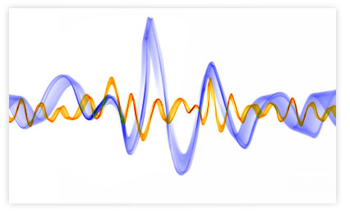
Εφαρμοσμένα Μαθηματικά για Μηχανικούς
HY215 - Εφαρμοσμένα Μαθηματικά για Μηχανικούς Πανεπιστήμιο Κρήτης, Τμήμα Επιστήμης Υπολογιστών
Συνεχίζεται…

